Slide 1

Planification
Menu Maker by Qwenta
Notes:
Notion est un outil de travail collaboratif qui permet de créer des pages pour organiser des projets. Il offre la possibilité de créer des listes de tâches, des tableaux, des bases de données, des agendas, etc. C'est un outil tout-en-un qui permet de centraliser toutes les informations relatives à un projet.

Slide 2
Sommaire
Présentation de l’outil Notion
Présentation du projet
Modèle de carte
T-Shirt-Sizing
Sprint et réunions
MoSCoW
Effectif
Notes:
Notion est un outil de travail collaboratif qui permet de créer des pages pour organiser des projets. Il offre la possibilité de créer des listes de tâches, des tableaux, des bases de données, des agendas, etc. C'est un outil tout-en-un qui permet de centraliser toutes les informations relatives à un projet.

Slide 3

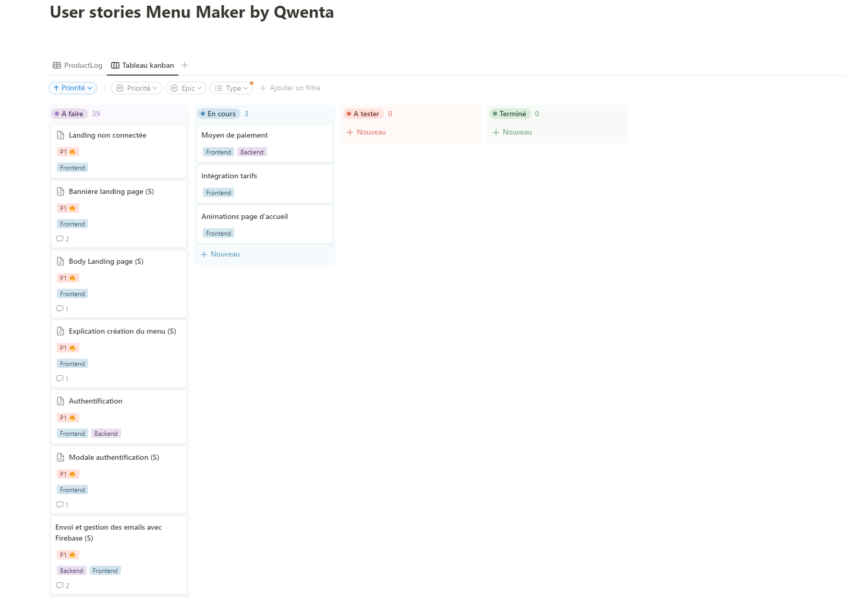
Notion
Notion est un outil puissant et flexible pour gérer nos projets de développement en utilisant la méthode Kanban.
Avantages:
Flexibilité : On peut créer des tableaux Kanban personnalisés, ajouter des colonnes, des cartes, des étiquettes et des commentaires.
Collaboration : On peut partager les tableaux, assigner des tâches et commenter le travail.
Intégration: Notion s'intègre avec GitHub, Jira, Trello, etc.
Fonctionnalités avancées: Feuilles de route, suivi des bugs, gestion des sprints.
Modèles: Démarrage rapide avec des modèles prédéfinis.
Gratuit: Pour une utilisation personnelle et les petites équipes.
Facile à utiliser: Accessible même aux utilisateurs non techniques.
Mise en place:
Créer un nouveau tableau.
Ajouter des colonnes pour les étapes du développement.
Créer des cartes pour les tâches.
Assigner les tâches aux membres de l'équipe.
Définir des dates d'échéance.
Organiser et suivre avec des étiquettes et commentaires.
Utiliser les fonctionnalités avancées pour une meilleure gestion.
Notes:
Notion est un outil de travail collaboratif qui permet de créer des pages pour organiser des projets. Il offre la possibilité de créer des listes de tâches, des tableaux, des bases de données, des agendas, etc. C'est un outil tout-en-un qui permet de centraliser toutes les informations relatives à un projet.

Slide 4
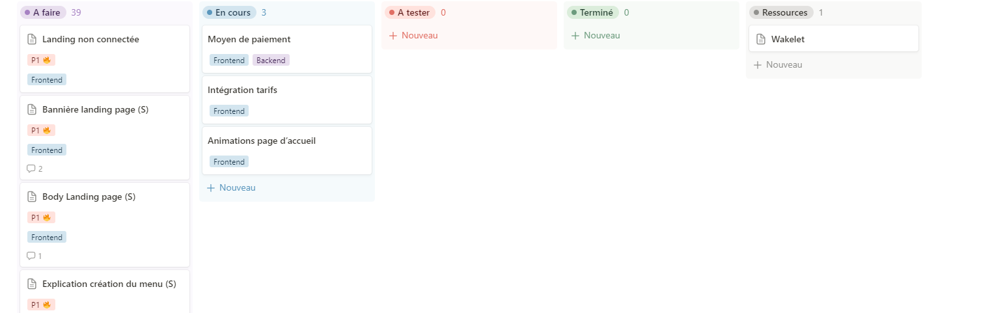
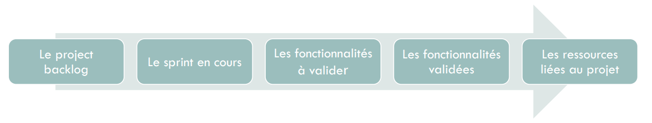
Notre projet
Notes:
Dans cette diapositive, nous allons présenter le projet pour lequel nous allons utiliser Notion. Nous allons parler de l'objectif du projet, des membres de l'équipe et des clients ou utilisateurs cibles.

Slide 5
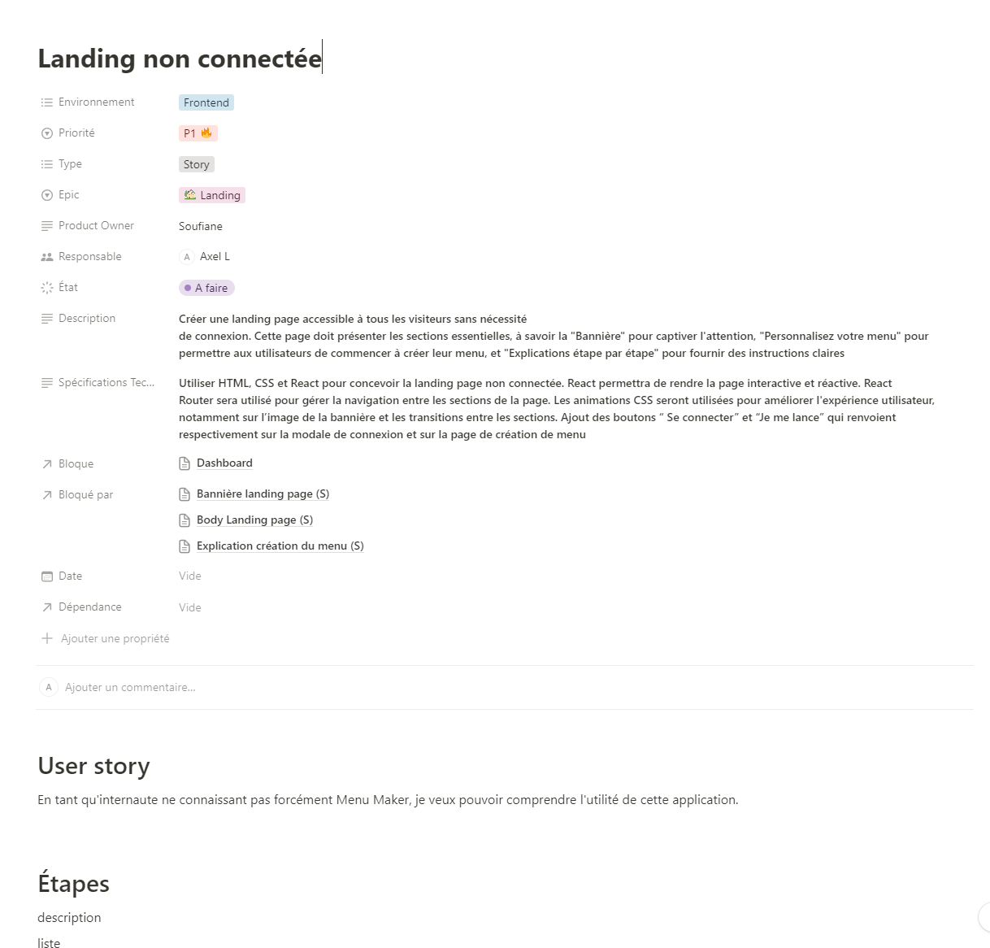
Modèle de carte
Chacune des cartes représente une user story. Elle est étiquetée avec des labels correspondant à l’epic et les aspects de développement concernés
Notes:
Dans cette diapositive, nous allons présenter le modèle de carte que nous allons utiliser dans Notion. Nous allons expliquer comment il fonctionne et quelles fonctionnalités sont associées à chaque colonne.

Slide 6
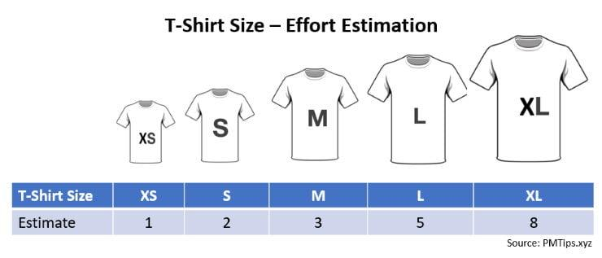
Estimation des user stories
Fonctionnement
Définir une commune des tailles de t-shirt (XS, S, M, L, XL)
Estimer l'effort requis pour chaque user story et lui attribuer une taille
Baser les estimations sur l'expérience et le jugement de l'équipe
Avantages
Simple et rapide
Consensus rapide sur l'effort
Facilite la planification et la priorisation
Encourage la communication et la collaboration
Notes:
Dans cette diapositive, nous allons expliquer la méthode d'estimation des user stories que nous allons utiliser. Nous allons également parler des avantages de cette méthode pour notre équipe.

Slide 7
Temporalité de développement
Sprint Retrospective
Sprint Review
Product
Backlog
Sprint
Backlog Refinement
T-Shirt-Sizing
Sprint Planning
Notes:
Dans cette diapositive, nous allons parler de la temporalité de développement de notre projet. Nous allons expliquer les délais de développement, les dates clés et la période de test.

Slide 8
Réunions
Voici les réunions régulières à prévoir, leur durée et leur fréquence. (pour ce projet nous prévoyons des sprints d'une semaine)
Daily Scrum :
Réunion quotidienne des développeurs pour échanger sur les avancées et éventuels points bloquants. Participent uniquement les membres de l'équipe travaillant sur le sprint. Sa durée ne doit pas dépasser 15 minutes, c'est pour ça qu'il est de coutume de rester debout.
Sprint Review :
Réunion hebdomadaire permettant de faire le bilan du sprint en présence de toutes les parties prenantes du projet. Il faut prévoir environ une heure et demie selon la complexité des fonctionnalités à présenter.
Sprint Retrospective :
Réunion hebdomadaire de l'équipe visant à évaluer le travail réalisé et vérifier l'avancée en s'inscrivant dans une démarche d'amélioration continue. Pour un sprint d'une semaine, une heure est largement suffisant.
Backlog Refinement
Réunion hebdomadaire de l'équipe durant laquelle on découpe les user stories qui vont être traitées lors: Réunion du prochain sprint. Prévoir une heure.
Planning T-Shirt Sizing :
Peut s'organiser à la suite du backlog Refinement avec les membres de l'équipe de développement pour une durée de 30 minutes.
Sprint planning :
Réunion hebdomadaire durant laquelle l'équipe détermine les objectifs du sprint qui démarre. Sa durée ne doit pas dépasser 2h pour un sprint d'une semaine. En dehors de ces réunions, l'équipe de développement doit pouvoir se concentrer sur son travail sans perturbations. C'est pourquoi il est important d'effectuer ces meetings en amont afin de tout planifier.
Notes:
Dans cette diapositive, nous allons parler des réunions prévues pour le projet. Nous allons expliquer la fréquence des réunions, leurs objectifs et les outils utilisés.

Slide 9
MoSCoW
Explication de la méthode MoSCoW
Comment cette méthode sera utilisée
Notes:
Dans cette diapositive, nous allons présenter la méthode MoSCoW que nous allons utiliser dans Notion. Nous allons expliquer comment elle fonctionne et comment nous allons l'utiliser pour notre projet.

Slide 10
Composition
Rôles et responsabilités de chaque membre de l'équipe
Comment utiliser Notion pour communiquer
Notes:
Dans cette diapositive, nous allons parler de la composition de l'équipe de développement. Nous allons expliquer les rôles et responsabilités de chaque membre de l'équipe, et comment nous allons utiliser Notion pour communiquer.

